Slide 1

中文版
麦吧呵 · MAIBAHE
用善心做膳事
产品目录 2026 · 批发 · OEM · 私人定制
maibahe.uk · maibahe001@hotmail.com

Slide 2

ABOUT US
为什么全球买家选择麦吧呵
麦吧呵是广东唯康科技集团旗下品牌，秉承一个信念：好食物始于善意。自 2018 年起，我们将中国四大受保护产区——科尔沁沙地、红原高原、东北黑蜂保护区与大别山金寨——直连全球食品品牌、进口商与零售商。每一批货物都附带可追溯的来历：谁种植、在哪里生长、由哪家实验室验证。
2,000+
4
中国零售门店
受保护产区基地
3
2018
有机认证 CN·EU·USDA
品牌创立年份
MAIBAHE · Product Catalog 2026
02 / 12

Slide 3
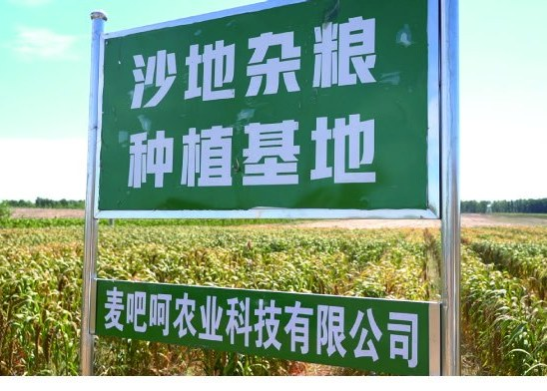

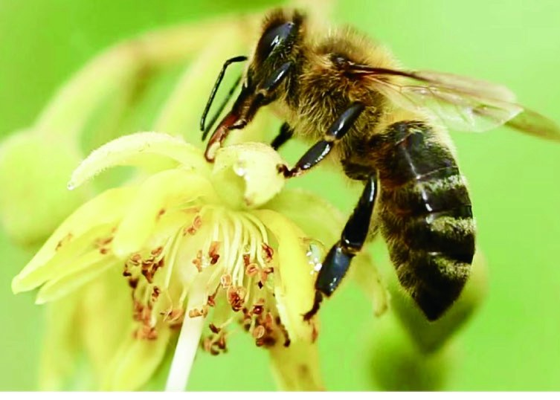

ORIGINS
在最适合的土地上种植
沙地精粮
红原高原
42°N · 内蒙古 · 科尔沁
3,500 米 · 四川 · 红原县
机械平整的沙丘之上，70 米深弱碱性地下水灌溉；专属燕麦品种“白燕 26”。
国家地理标志品种麦洼牦牛，天然高山草场放牧；三重有机认证。
东北黑蜂保护区
金寨灵芝
黑龙江 · 饶河
安徽 · 31°N · 大别山
1997 年国务院令设立的国家级自然保护区蜂场；欧盟有机标准。
栎木栽培灵芝，31°N 大别山；孢子粉中欧日有机认证，破壁率 99%+。
MAIBAHE · Product Catalog 2026
03 / 12

Slide 4
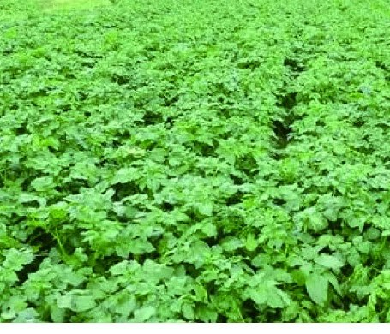
产品线 01
沙地精粮
燕麦、小米、黑米与混合杂粮粥料，来自 42°N 科尔沁沙地农场——70 米碱性地下水灌溉，基于专属燕麦品种“白燕 26”。昼夜温差大、生长周期长，颗粒更紧实、营养更浓缩。
42°N 沙地原产
白燕 26 专属品种
原粮 / 压片 / 定制配比
maibahe.uk
MAIBAHE · Product Catalog 2026
04 / 12

Slide 5
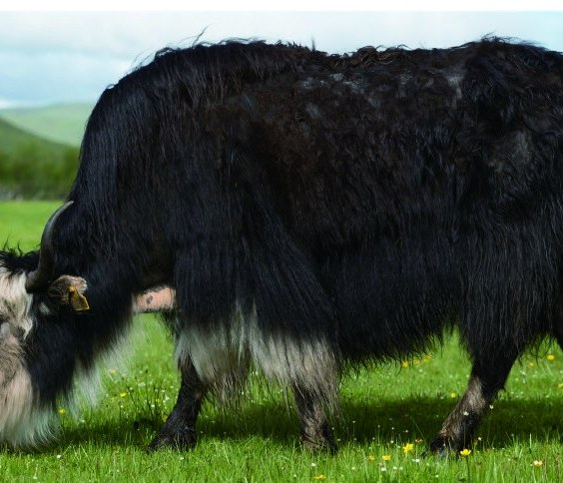
产品线 02
高原牦牛奶
来自 3,500 米红原高原牧场的牦牛奶粉——国家地理标志品种麦洼牦牛，持有中国、欧盟、美国三重有机认证。蛋白质含量更高，奶香浓郁，支持 OEM 规格定制。
3,500 米高原牧场
CN·EU·USDA 三重有机
国家地理标志品种
maibahe.uk
MAIBAHE · Product Catalog 2026
05 / 12

Slide 6
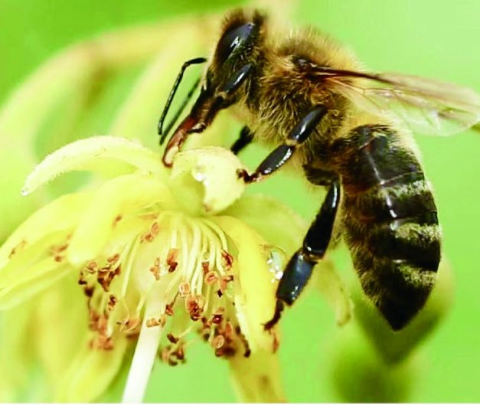
产品线 03
东北黑蜂蜂蜜
来自 1997 年国家级自然保护区蜂场的椴树蜂蜜——中国唯一为保护蜂种设立的自然保护区。符合欧盟有机标准，与 200 余户蜂农签订质量协议，实现批次级追溯。
1997 国家级保护区
欧盟有机标准
200+ 签约蜂农
maibahe.uk
MAIBAHE · Product Catalog 2026
06 / 12

Slide 7
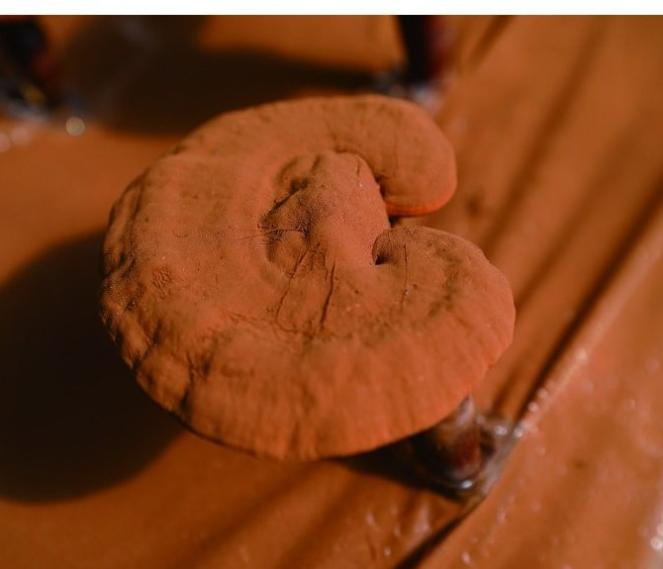
产品线 04
金寨灵芝
31°N 大别山金寨的栴木栽培灵芝与孢子粉——中国、欧盟、日本三国有机认证。超低温物理破壁率 99% 以上，不引入重金属，人保财险承保。
31°N 大别山原产
中·欧·日有机认证
99%+ 物理破壁
maibahe.uk
MAIBAHE · Product Catalog 2026
07 / 12

Slide 8
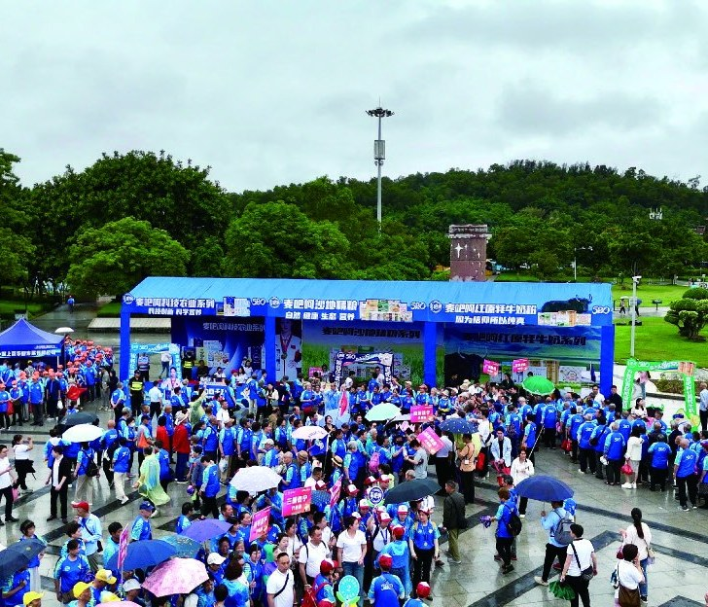
产品线 05
精选主食膳品
红枣、枸杞、黑木耳与即食杂粮套装——同样来自受保护产区，支持散装批发与私人定制包装。
散装批发
私人定制包装
即食规格
maibahe.uk
MAIBAHE · Product Catalog 2026
08 / 12

Slide 9
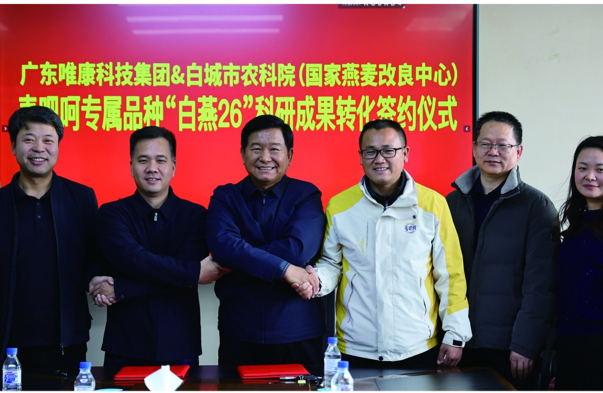
QUALITY & CERTIFICATIONS
可以印在标签上的认证
牦牛奶线
中国有机 CN-BIO-154（ECOCERT）· 欧盟有机 · 美国有机；红原牦牛国家地理标志
灵芝孢子粉
中国有机 1150P1701677 · 欧盟有机 · 日本 JAS 认证；人保财险承保
东北黑蜂线
1997 年国家级自然保护区 · 欧盟有机标准
每批随货
批次检验报告 + 认证文件，开放第三方验厂
RESEARCH
2021 年 5 月，我们与中国食品发酵工业研究院共建“麦吧呵活性肽科研中心”，并与国家燕麦改良中心合作将专属品种“白燕 26”推向商业化生产。
2,000+ 中国零售门店
3,500 米 · 四川 · 红原县
每批随货附检验报告与认证文件；欢迎 SGS / BV / Intertek 第三方验厂。
MAIBAHE · Product Catalog 2026
09 / 12

Slide 10
OEM / PRIVATE LABEL
从一托试单到整柜交付
01
02
03
04
询盘与需求
报价与方案
样品确认
合同与生产
告知目标产品、规格、数量与目标市场；24 小时内回复能力评估。
详细报价、MOQ 选项、交期与包装方案，含目标市场合规要求。
标准样品免费（运费到付），10–15 个工作日送达。
定金确认后 25–35 天完成生产；T/T 付款，支持 EXW / FOB / CIF / DDP。
单托起订 MOQ
多语言标签
开放第三方验厂
MAIBAHE · Product Catalog 2026
10 / 12

Slide 11
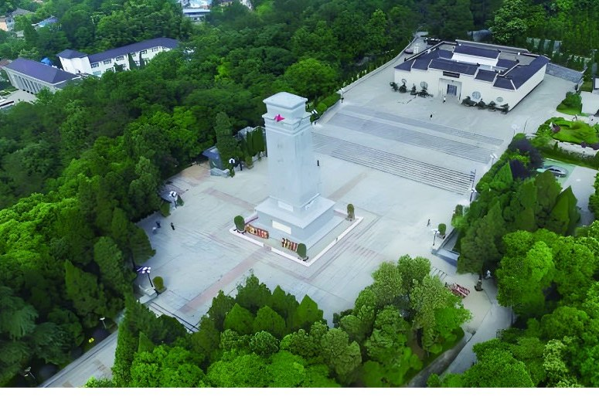



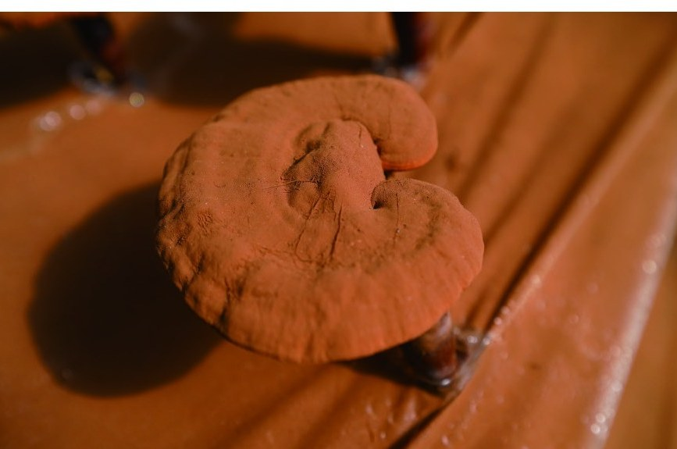
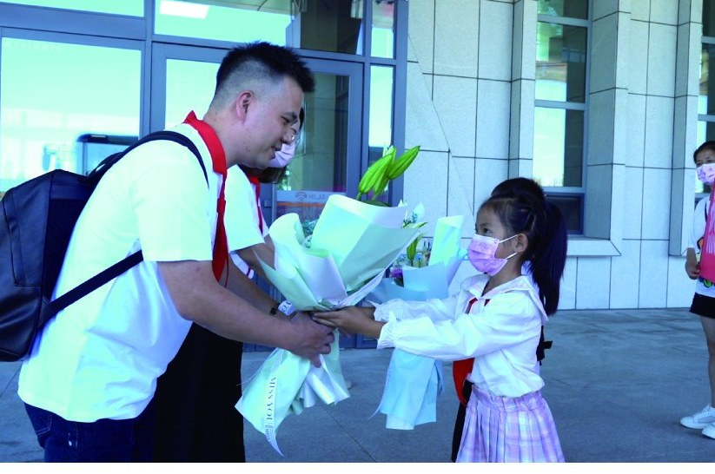
四大受保护产区
沙地、高原、林海与药库——每一张图片都来自我们的种植与生产基地。
MAIBAHE · Product Catalog 2026
11 / 12

Slide 12
开始对话
EMAIL
maibahe001@hotmail.com
WHATSAPP
+86 136 6099 6199
WEBSITE
maibahe.uk
中国广东省肇庆市 · 广东唯康科技集团
好食物，始于善意。
MAIBAHE · Chinese Edition
MAIBAHE · Product Catalog 2026
12 / 12

